Slide 1
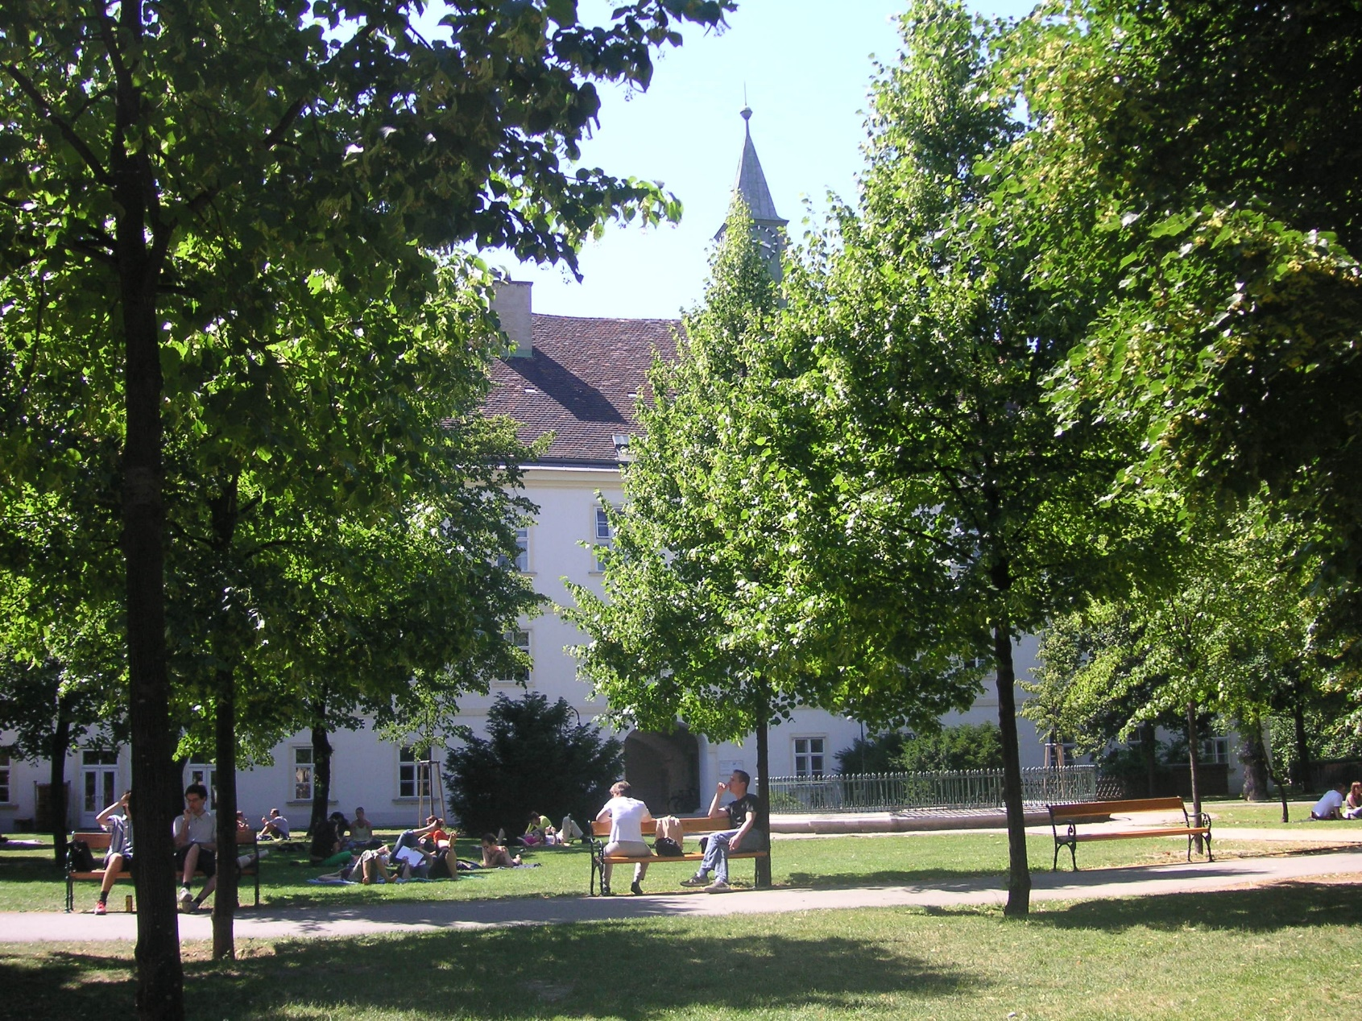


Univ.-Prof. Dr. Ernst Karner
ZVR-Verkehrsrechtstag 2022:
BAUM- UND WEGEHALTERHAFTUNG
IM STÄDTISCHEN BEREICH
Institut für Zivilrecht, Universität Wien
Institut für Europäisches Schadenersatzrecht,
Österreichische Akademie der Wissenschaften und Universität Graz

Slide 2
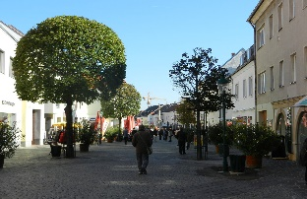
I. Wegehalterhaftung § 1319a ABGB
Haftung für eröffnete Wege
(allenfalls auch für Wege, die den Eindruck erwecken, sie seien eröffnet worden: „Trampelpfadproblematik“)
Haftung des Weghalters (und seiner „Leute“)
nur bei grobem Verschulden
Sicherung auch der im Zuge des Weges befindlichen Anlagen (Brücken, Geländer, Stützmauern etc.)
auch Bereich außerhalb des eigentlichen Weges ist zu sichern (gegen Steinschlag, Baumgefahren etc.)
LWG Veitshöchheim
Ljuba brank, 09 Eisenstadt (1), CC BY-SA 3.0
Karner, Baum- und Wegehalterhaftung im städtischen Bereich ZVR-Verkehrsrechtstag 2022

Slide 3
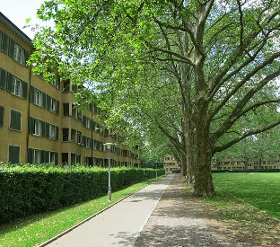
II. § 1319 ABGB („Bauwerkhaftung“) analog für Bäume
zur Haftungsfreiheit ist Nachweis der Einhaltung der erforderlichen Sorgfalt seitens des Baumhalters erforderlich
kommt nur bei „konkreter Mangelhaftigkeit des Baumes“ (mechanische Verletzung, Erkrankung) in Betracht (OGH 2 Ob 193/09k „bewegte Äste“)
gesetzliche Änderung (keine verschärfte Haftung mehr) in Planung
Paebi, Wohnsiedlung Bullingerhof, CC BY-SA 4.0
Karner, Baum- und Wegehalterhaftung im städtischen Bereich ZVR-Verkehrsrechtstag 2022

Slide 4
III. Bedeutung der ÖNORMEN
ÖNORMEN haben keinen Gesetzescharakter, sondern sind nur Zusammenfassung der üblichen Sorgfaltsanforderungen (durch die beteiligten Verkehrskreise)
ÖNORM L 1122 „Baumkontrolle und Baumpflege“
ÖNORM L 1121 „Schutz von Gehölzen und Vegetationsflächen bei Baumaßnahmen“
ÖNORMEN gelten für die Baumkontrolle und Baumpflege von Einzelbäumen und waldähnlichen Beständen, nicht im Wald iSd § 1a ForstG
Karner, Baum- und Wegehalterhaftung im städtischen Bereich ZVR-Verkehrsrechtstag 2022

Slide 5

IV. Leitfaden Baumsicherheitsmanagement
Rechtssicherheit
Personenschutz
Baumschutz
baumkonvention.at/downloads
Karner, Baum- und Wegehalterhaftung im städtischen Bereich ZVR-Verkehrsrechtstag 2022

Slide 6
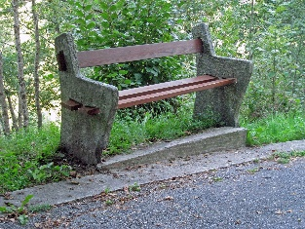
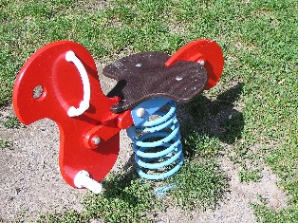
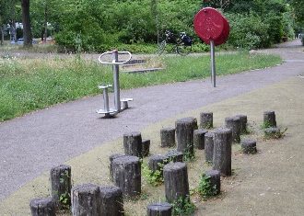
V. Verkehrssicherungspflichten bei „geschaffenen Erholungsstätten“
(Rastbänke, Kinderspielplätze, Fitnessparcours)
Glunggenbauer, Bagni di Craveggia 21, CC BY-SA 4.0
EinKonstanzer, Modernes Schaukelpferd, CC BY-SA 3.0
Singlespeedfahrer, Fitnessparcours Rosenfelder Ring (Berlin) 2v8, CC0 1.0
Haftung nach allgemeinen Regeln
Karner, Baum- und Wegehalterhaftung im städtischen Bereich ZVR-Verkehrsrechtstag 2022

Slide 7
VI. Umfang der Verkehrssicherungspflichten
Maßnahmen, die zur Vermeidung der Gefahr möglich, angemessen und zumutbar sind
umfassende Interessenabwägung
nähere Konkretisierung an Hand von Fallgruppen
Berücksichtigung der ökologischen Bedeutung von Bäumen
Karner, Baum- und Wegehalterhaftung im städtischen Bereich ZVR-Verkehrsrechtstag 2022

Slide 8
VI. Umfang der Verkehrssicherungspflichten
Verkehrssicherungspflichten umso eher anzunehmen:
je höherwertiger das gefährdete Rechtsgut
je gefährlicher die Situation
  Erkrankung oder Überalterung von Bäumen
  Verletzung des Wurzelwerks durch Bauarbeiten
  besonders sensible Standorte
  Eintritt von Extremereignissen
  OGH 2 Ob 137/05v „Schulhof“; OGH 5 Ob 564/85 „Krankenanstalt“;
  OGH 2 Ob 203/11h „rege frequentierte Verkehrsfläche“
je eher dem Sicherungspflichtigen zumutbar
Karner, Baum- und Wegehalterhaftung im städtischen Bereich ZVR-Verkehrsrechtstag 2022

